Slide 1
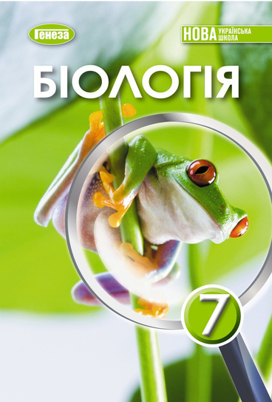

7 КЛАС НУШ
Членистоногі - безхребетні тварини із зовнішнім скелетом. Ракоподібні, характерні риси. Їхня роль у природі та житті людини
С. 189- 193
БІОЛОГІЯ

Slide 2
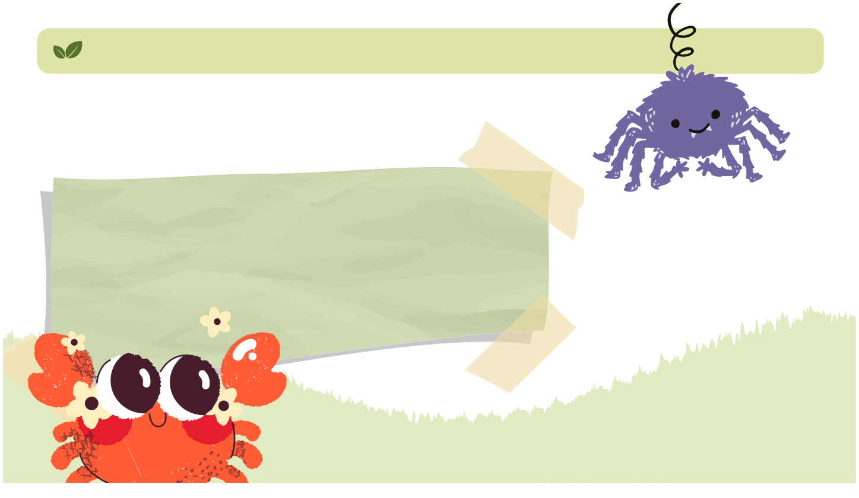

БІОЛОГІЯ
Членист
це безхребетні тварини,тіло яких поділене на сегменти.
оногі

Slide 3




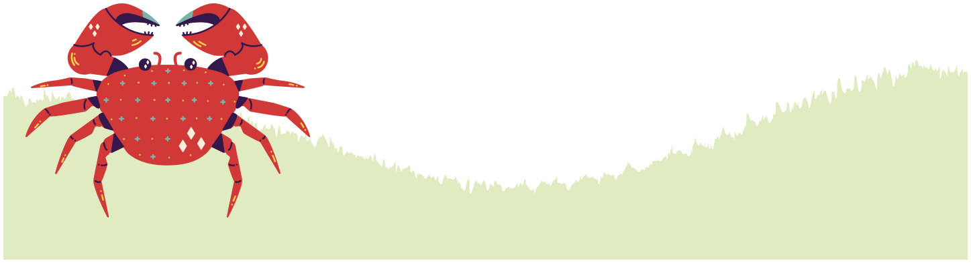

Членистоногі
БІОЛОГІЯ
Ракоподібні
Павукоподібні
Комахи

Slide 4
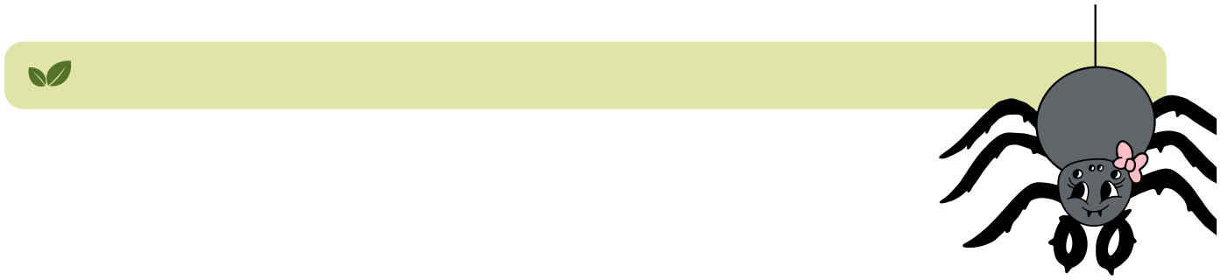
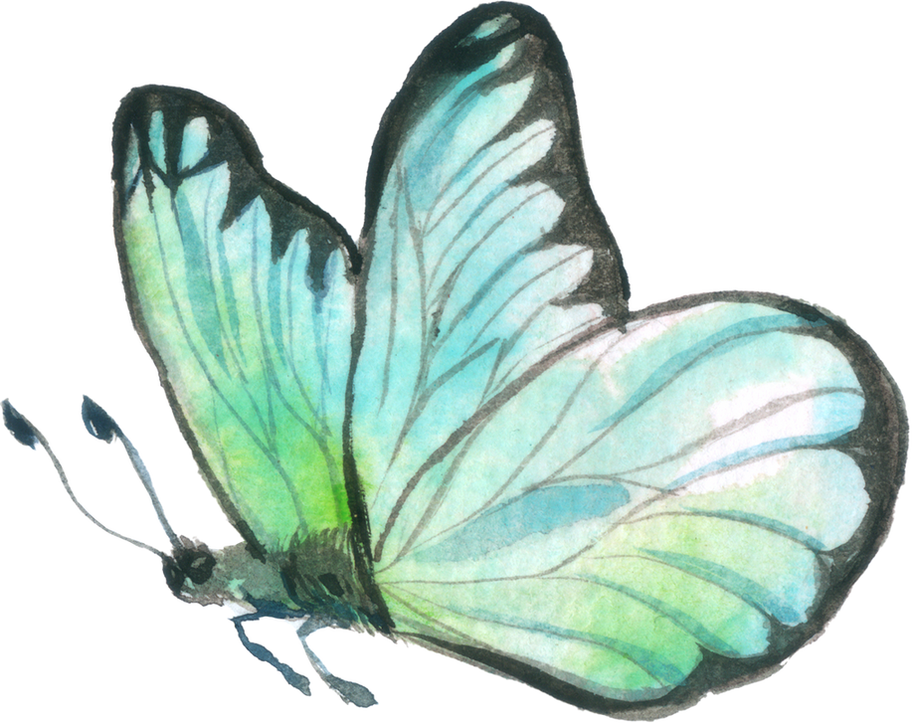

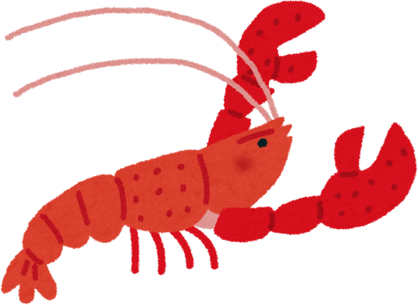
Членистоногі
БІОЛОГІЯ
Становлять 80% від всього біорізноманіття планети. Заселили суходіл,всі типи водойм,грунт, організми інших істот. Комахи - єдині представники,які здатні до активного польоту.

Slide 5
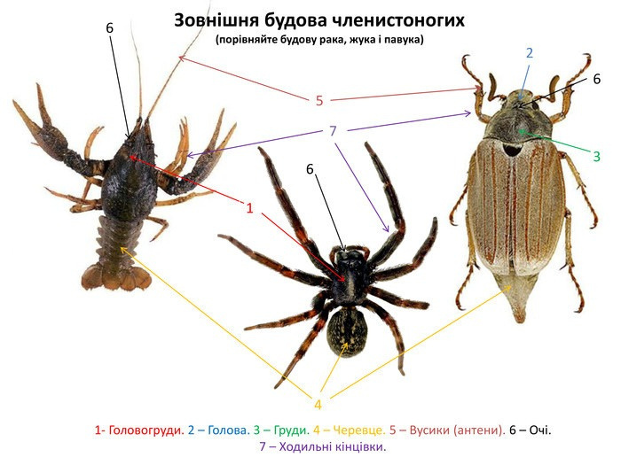
Членистоногі
БІОЛОГІЯ
Подібні за будовою сегменти формують голову,груди і черевце. Деколи сегменти зрощуються,утворюючи головогруди.

Slide 6

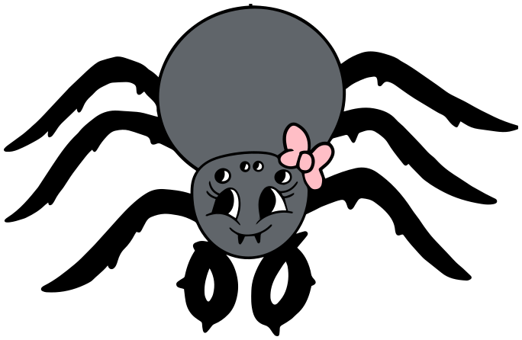
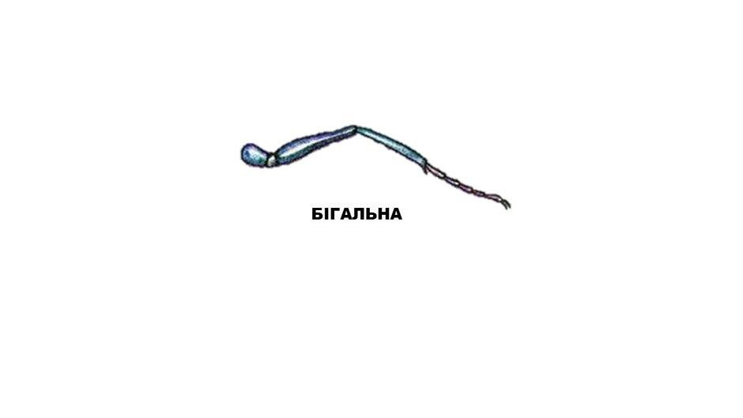



Членистоногі
БІОЛОГІЯ
Так називають цих тварин,бо до сегментів прикріплюються по парі членистих кінцівок
Членик,ним кінцівка кріпиться до сегмента
Окремі членики
Кігтики, на верхівці кінцівки

Slide 7


Членистоногі
БІОЛОГІЯ
Ззовні тіло вкрите зовнішнім скелетом ,який утворює кутикула. Міцності їй надає хітин. Кутикула нерозтяжна,тому ріст тварини супроводжуються линянням

Slide 8


Ракоподібні
БІОЛОГІЯ
Мешканці водойм,дихають зябрами. Кутикула захищає від пересихання.

Slide 9
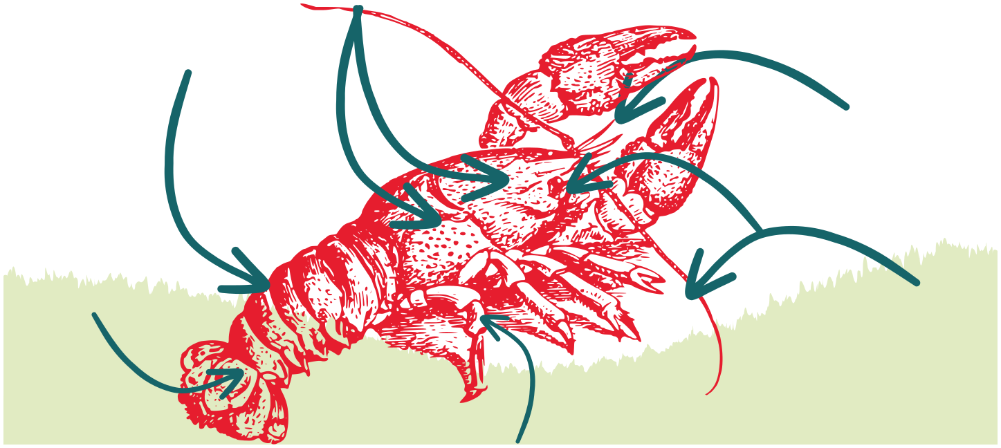
Ракоподібні
БІОЛОГІЯ
ГОЛОВОГРУДИ
ЧЕРЕВЦЕ
КОРОТКІ ВУСИКИ
ОЧІ
ХВОСТОВИЙ ПЛАВЕЦЬ
ДОВГІ
ВУСИКИ
ХОДИЛЬНІ КІНЦІВКИ

Slide 10

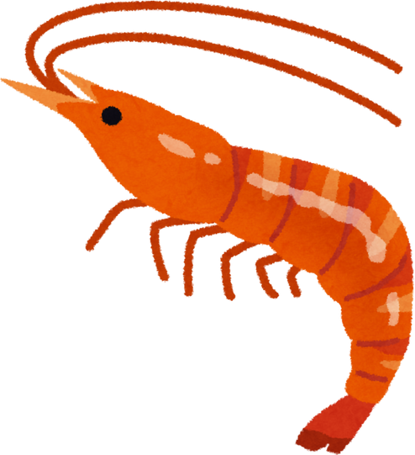
Сегменти
Черевце
Сегменти,6 пар ходильних кінцівок
Хвостовий плавець
Головогруди
Очі,ротовий апарат,клешні
Вусики

Slide 11
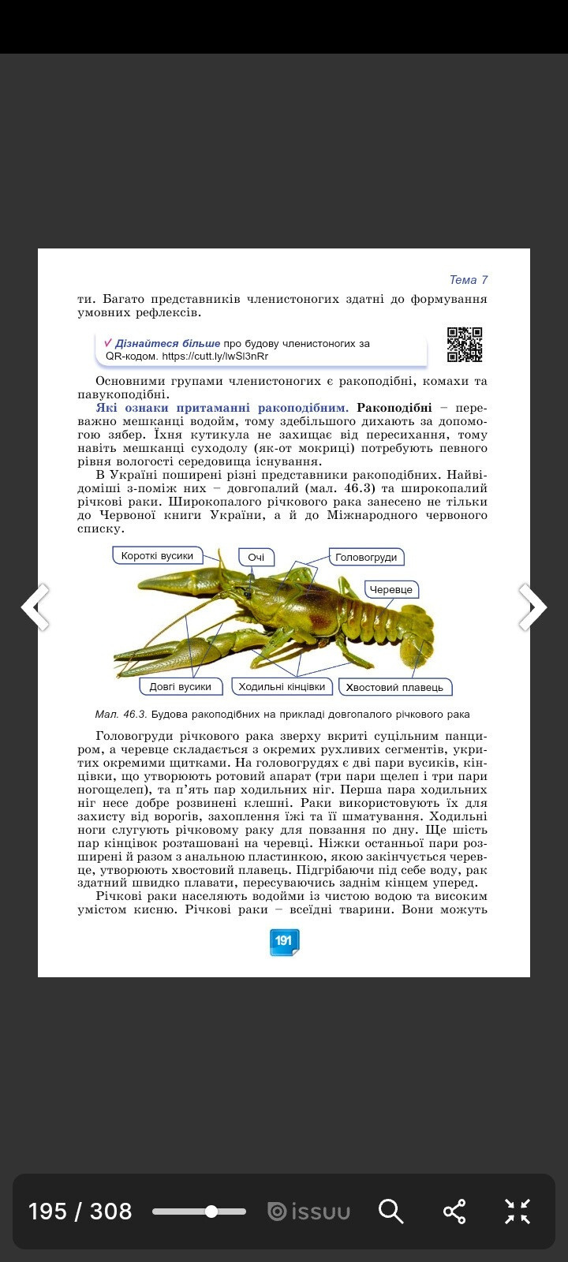
Ракоподібні
БІОЛОГІЯ
Головогруди вкриті панцирем,а черевце складається з рухливих сегментів,які вкриті щитками . Є 5 пар ходильних кінцівок

Slide 12
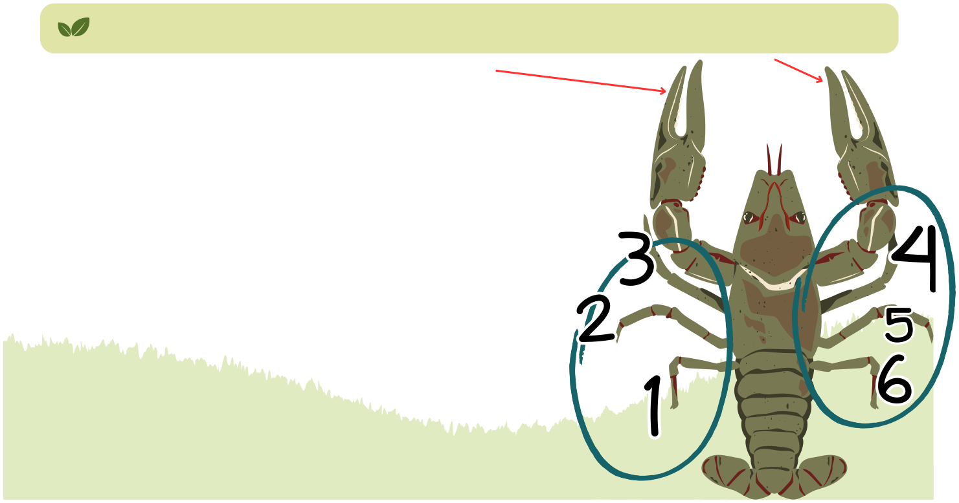
Ракоподібні
БІОЛОГІЯ
Перша пара ходильних ніг несе клешні (ВОНИ ПОТРІБНІ ДЛЯ ПОДРІБНЕННЯ ЇЖІ). ХОДИЛЬНІ НОГИ ДОЗВОЛЯЮТЬ ПЕРЕМІЩАТИСЯ ПО ДНІ. ЩЕ 6 Є НА ЧЕРЕВЦІ.НІЖКИ ОСТАННЬОЇ ПАРИ З АНАЛЬНИМ ОТВОРОМ УТВОРЮЮТЬ ХОДИЛЬНИЙ ПЛАВЕЦЬ.ПІДГРІБАЮЧИ ПІД СЕБЕ ВОДУ ,ПЕРЕСУВАЮТЬСЯ ЗАДНІМ КІНЦЕМ ВПЕРЕД.

Slide 13

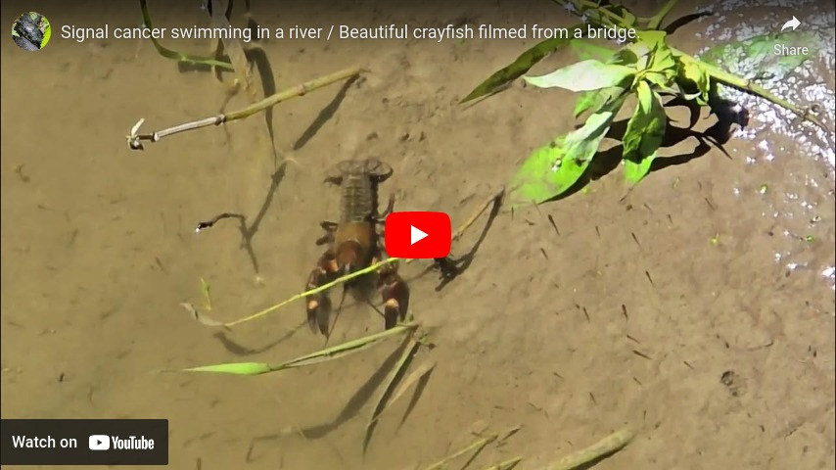
Ракоподібні
БІОЛОГІЯ
https://youtu.be/mc6lYx1z2Go? si=dpKCd8RM9d7UlmyS

Slide 14
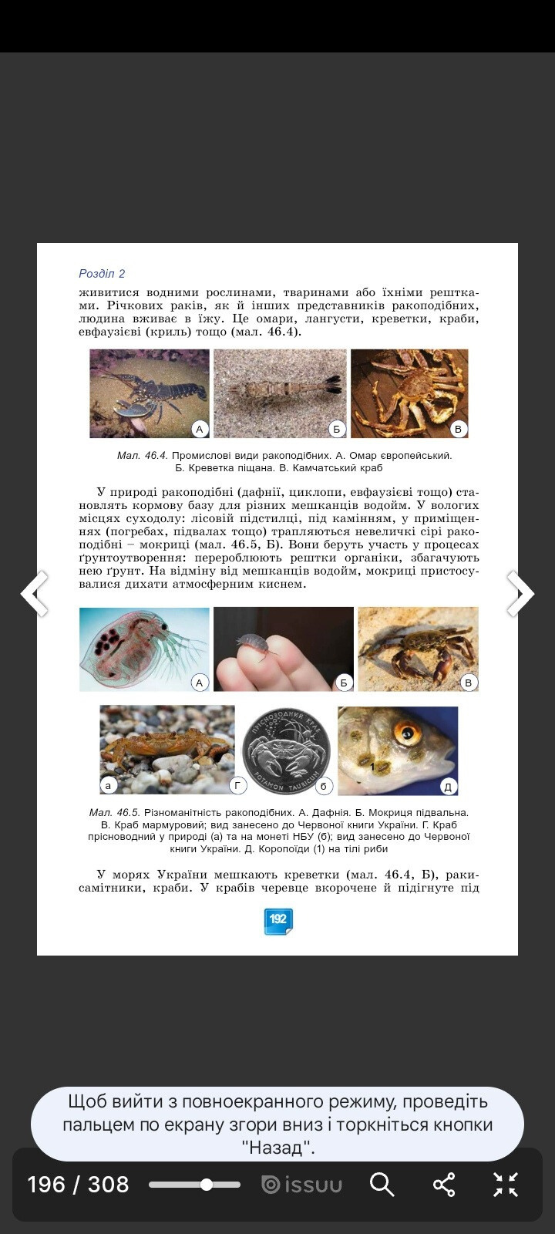
Різноманітність
БІОЛОГІЯ

Slide 15
Різноманітність
БІОЛОГІЯ

Slide 16





Роль ракоподібних в природі та житті людини
БІОЛОГІЯ
• Людина споживає їх у їжу • Вирощування ракоподібних приносить прибуток.

Slide 17



БІОЛОГІЯ
ВІДСКАНУЙ QR-КОД
ТА ПРОЙДИ ГРУ:
ДЗ: § 46

